Slide 1
ゲーム開発講座２
ーＵｎｉｔｙのセットアップー

Slide 2
今回の内容
Ｕｎｉｔｙの説明
開発環境のセットアップ
テストプロジェクトの作成

Slide 3
Unity5.4
ユニティ・テクノロジーズ社が提供するゲーム開発プラットフォーム
3Dゲーム開発の手軽さとその物理エンジンが有名だが、2Dゲーム開発にも対応している
公式サイトでは「Game Engine」とあるが、実際にはゲームエンジンのみならず、開発環境や実行環境も含む「ゲーム開発プラットフォーム」

Slide 4
Unity5.4
PC、Web、コンソールのマルチプラットフォームに対応
無料のPersonal版と有料のPlus版とPro版、Enterprise版がある(無料版でも基本的には機能は全部使える）
https://store.unity.com/ja

Slide 5
開発言語
C#,Javascript,Boo(現在サポートなし)がある
Ｃ＃
Ｊａｖａ
Ｓｃｒｉｐｔ
Boo
現在の主流
Ｃ系統の言語の経験者にはとっつきやすい
JavaScriptのUnity版
汎用のJavaScriptとは
微妙に異なる
PythonのUnity版
Ver.5以降でサポート終了
Ｃ＃でやっておくのが無難

Slide 6
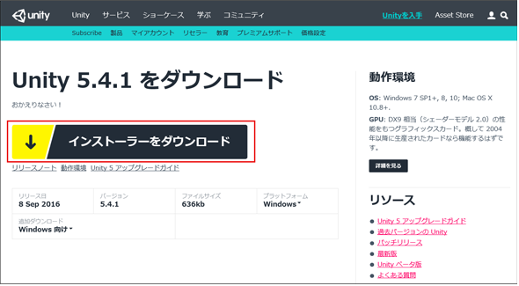
セットアップ
https://unity3d.com/jp/get-unity/update
からダウンロード

Slide 7
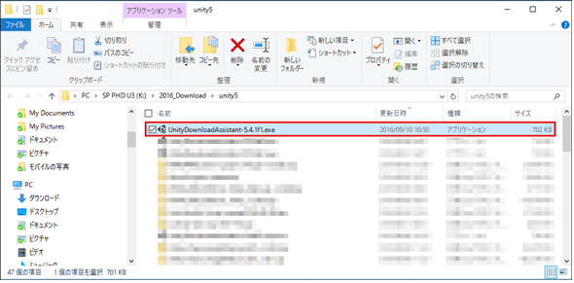
セットアップ
ダウンロードしたインストーラーを実行する

Slide 8
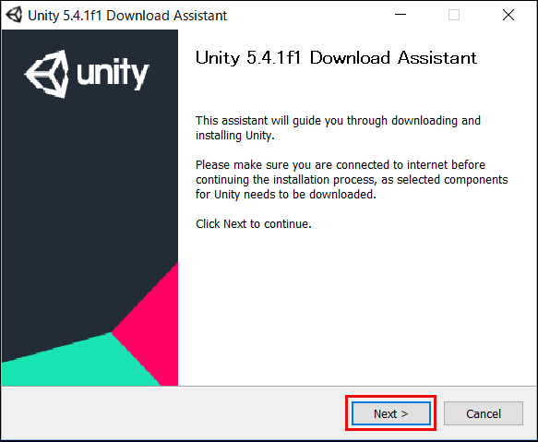
セットアップ
インストールが開始される

Slide 9
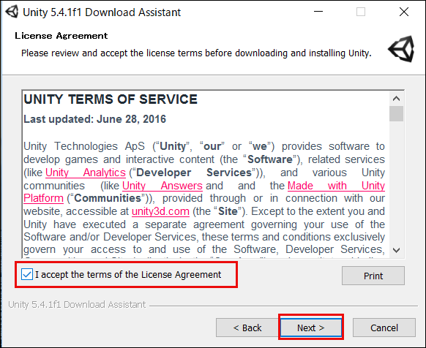
セットアップ
「Next」をクリックする。「License Agreement」の画面が表示されるので、「I accept the terms of the Licence Agreement」にチェックを入れる

Slide 10
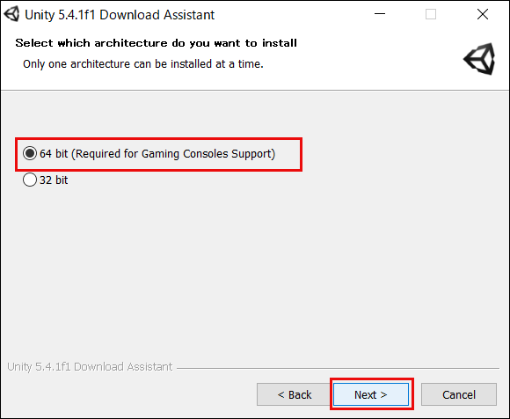
セットアップ
「64 bit」にチェックを付けて、「Next」をクリックする

Slide 11
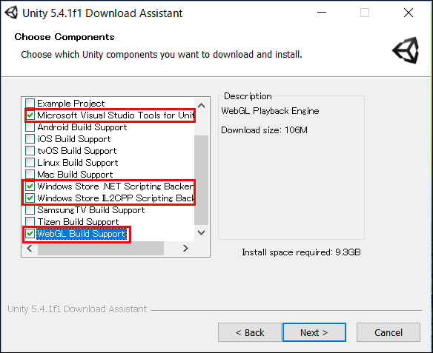
セットアップ
「Microsoft Visual Studio for Unity」「Windows Store .NET Scripting Backer」「Windows Store IL2CPP Scripting Backer」と、「WebGL Build Support」にチェックを入れる

Slide 12
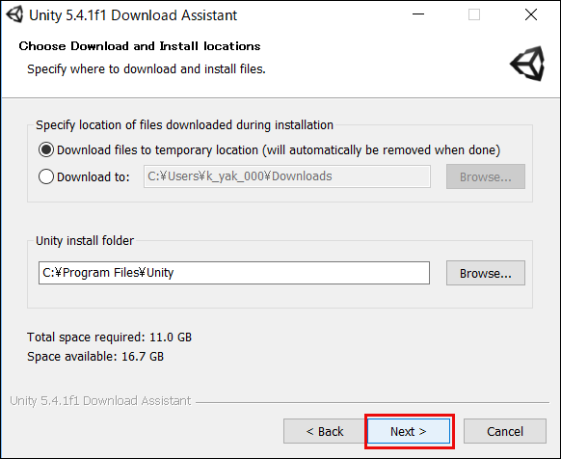
セットアップ
インストール場所を選択

Slide 13
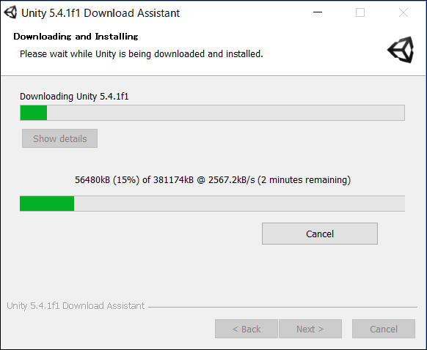
セットアップ
インストールが開始されるのでしばらく待つ

Slide 14
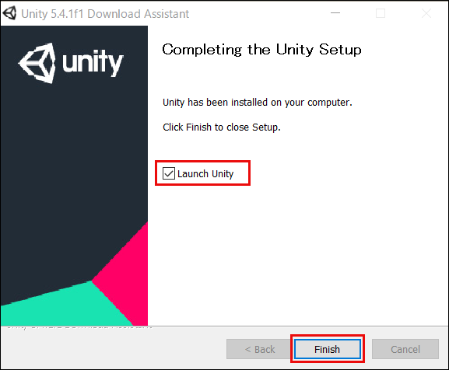
セットアップ
インストールが完了すると以下の画面が表示される

Slide 15
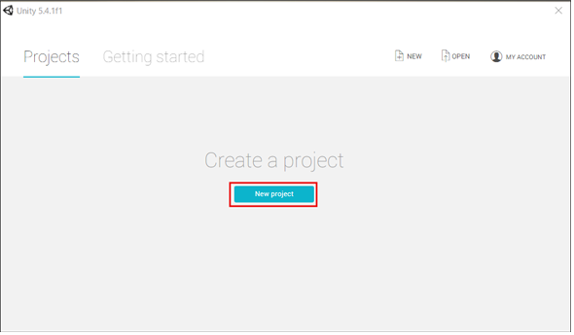
プロジェクトの設定
New Projectをクリックする

Slide 16
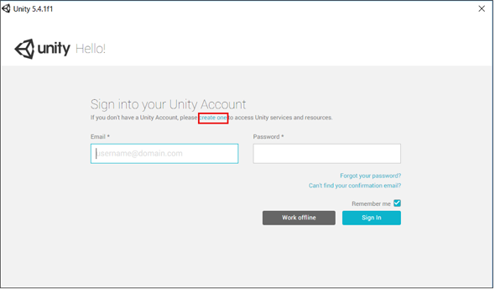
プロジェクトの設定
「Create one」をクリックしてアカウント作成画面に入る。

Slide 17
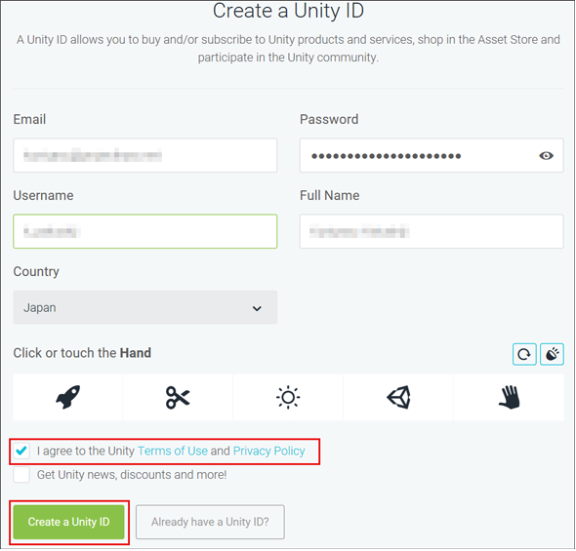
プロジェクトの設定
Email」「Password」「Username」「Full Name」「Country」の設定をする

Slide 18
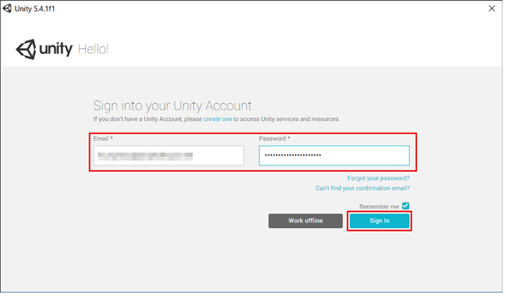
プロジェクトの設定
アカウントが作成されたので、この画面は閉じて、「Email」と「Password」を入力する

Slide 19
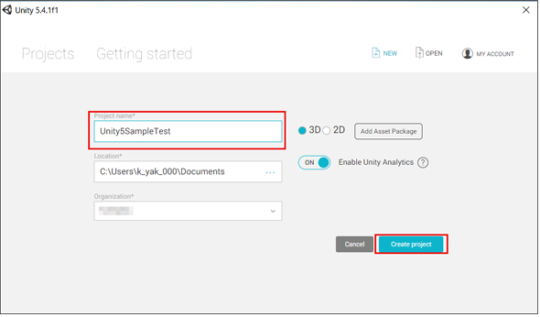
プロジェクトの設定
プロジェクト名をつける
保存先はSourceTreeで設定した場所にする

Slide 20
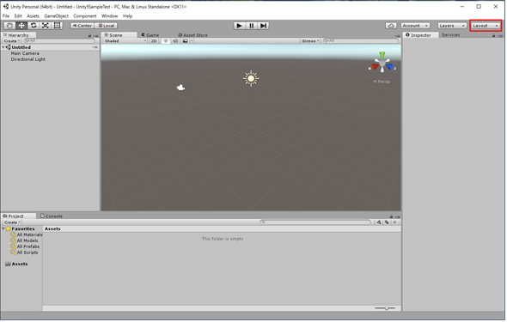
プロジェクトの設定
「Create Project」ボタンをクリックすると、Unityの開発環境が起動する

Slide 21
プロジェクトの保存
SourceTreeを起動すると、作業ツリーの保存に追加したファイルの一覧が出ているので「Stage All」を押してコミット→プッシュを行う

Slide 22
The end

